Slide 1
MERHABA ÇOCUKLAR, SİZLERE BAZI ÖNEMLİ BİLGİLER VERECEĞİM.
HAYDİ HEP BİRLİKTE DİNLEYELİM

Slide 2
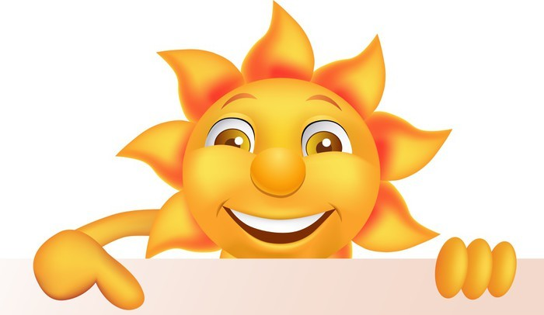
VÜCUDUN SENİNDİR ONU KORU!!
Vücudumuz bize aittir.
Vücudumuzu korumak hem sorumluluğumuz hem de hakkımızdır.
Notes:
NOT: Bu slayttaki resimleri değiştirmek için, resmi seçin ve silin. Sonra, kendi resminizi eklemek için yer tutucudaki Resim Ekle simgesine tıklayın.

Slide 3

PEKİ VÜCUDUMUZU NASIL KORUYABİLİRİZ?

Slide 4
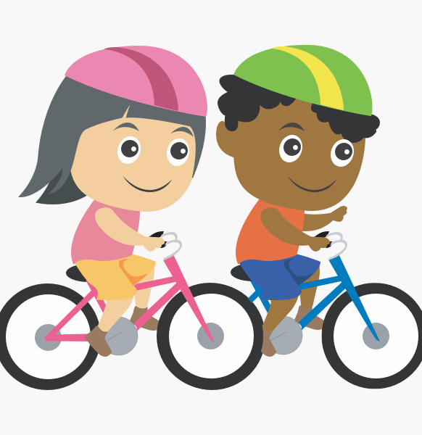
BİSİKLETE BİNERKEN KASK TAKMALIYIZ
Notes:
NOT: Bu slayttaki resimleri değiştirmek için, resmi seçin ve silin. Sonra, kendi resminizi eklemek için yer tutucudaki Resim Ekle simgesine tıklayın.

Slide 5
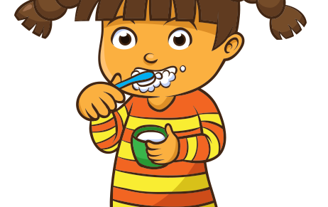
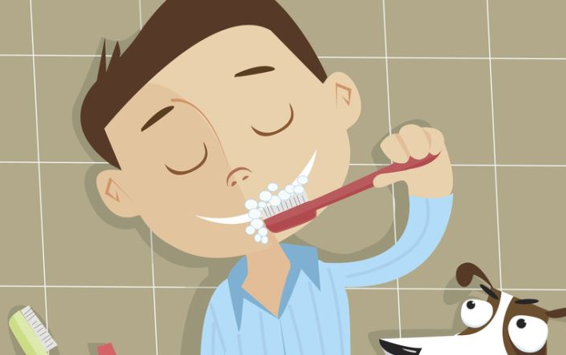
DÜZENLİ
OLARAK DİŞLERİMİZİ FIRÇALAMALIYIZ
Notes:
NOT: Bu slayttaki resimleri değiştirmek için, resmi seçin ve silin. Sonra, kendi resminizi eklemek için yer tutucudaki Resim Ekle simgesine tıklayın.

Slide 6
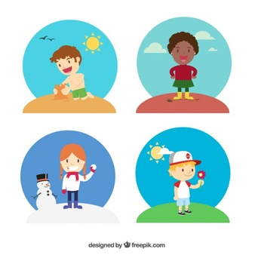
MEVSİMLERE UYGUN ELBİSELER GİYMELİYİZ
Notes:
NOT: Bu slayttaki resimleri değiştirmek için, resmi seçin ve silin. Sonra, kendi resminizi eklemek için yer tutucudaki Resim Ekle simgesine tıklayın.

Slide 7
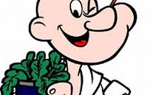
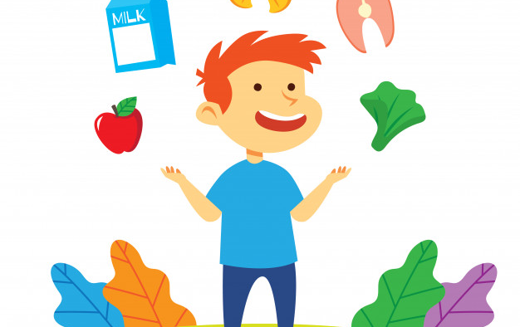
BESLEYİCİ GIDALAR YEMELİYİZ
Notes:
NOT: Bu slayttaki resimleri değiştirmek için, resmi seçin ve silin. Sonra, kendi resminizi eklemek için yer tutucudaki Resim Ekle simgesine tıklayın.

Slide 8
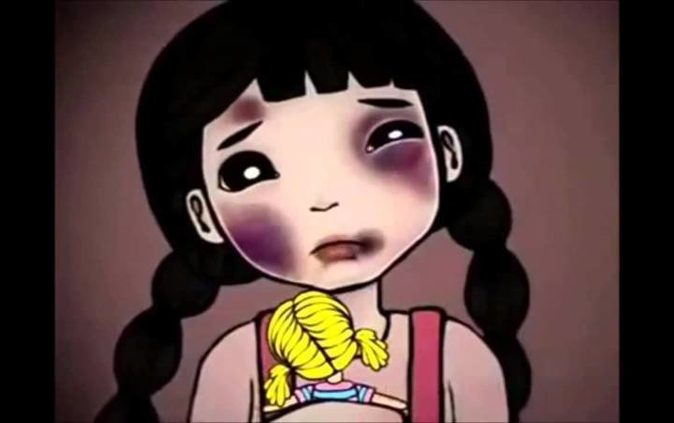
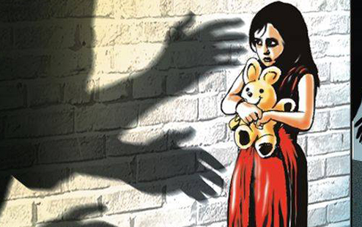
AZARLANMAYA VE ŞİDDETE KARŞI KENDİMİZİ KORUMALIYIZ
Notes:
NOT: Bu slayttaki resimleri değiştirmek için, resmi seçin ve silin. Sonra, kendi resminizi eklemek için yer tutucudaki Resim Ekle simgesine tıklayın.

Slide 9
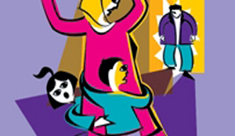
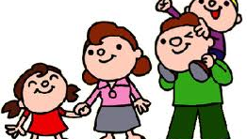
İnsan olarak, kendimizi korumak ve kendi bedenimize değer vermemiz gerekiyor.
SİZİN BEDENİNİZE ZARAR VERMEYE KİMSENİN HAKKI YOKTUR
KAZALARA, KÖTÜ ALIŞKANLIKLARA VE YABANCILARA KARŞI, VÜCUDUMUZU KORUMAYA ÇALIŞMALIYIZ.
Notes:
NOT: Bu slayttaki resimleri değiştirmek için, resmi seçin ve silin. Sonra, kendi resminizi eklemek için yer tutucudaki Resim Ekle simgesine tıklayın.

Slide 10
DOKUNMAK NEDİR?
İletişim kurmanın önemli bir yoludur.
Dokunmanın
‘iyi dokunma’
ve
‘kötü dokunma’
olarak üzere 2 şekli vardır.

Slide 11
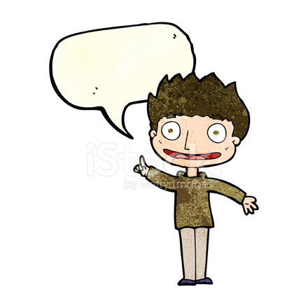
İYİ
DOKUNUŞ
İyi dokunuşlar, kendimizi iyi hissettirir.
Annemiz babamız gibi sevdiğimiz ve güvendiğimiz insanlar bize bu şekilde dokunur.
İyi dokunuş kendimizi
mutlu, huzurlu ve güvende hissettirir.

Slide 12
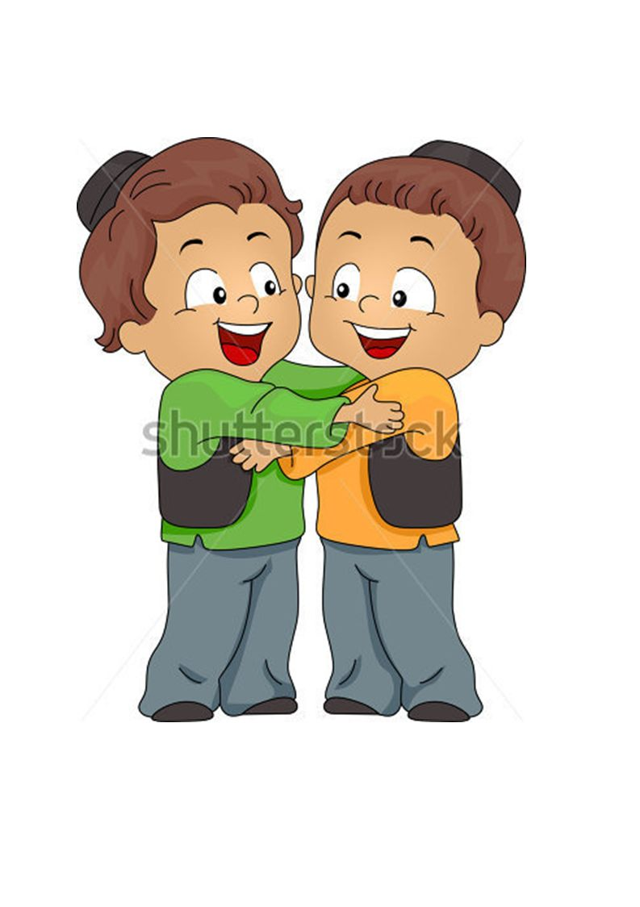
Anne babanın sana sarılması, arkadaşlarınla selamlaşman, öğretmeninin sırtını sıvazlaması iyi dokunuştur. Kısacası bunlar sana kendini iyi hissettirir.

Slide 13
İYİ DOKUNUŞA ÖRNEKLER
Annenin sana sarılması ve öpmesi
Babanın iyi geceler dilemek için sarılması ve öpmesi
Bayramlarda büyüklerin elini öpmek ve sarılmak
Arkadaşının elini tutmak
Arkadaşlarınla tokalaşmak
Hastalandığında doktorun ya da hemşirenin seni iyileştirmek için dokunması

Slide 14
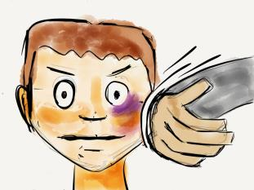
PEKİ KÖTÜ DOKUNUŞ
NE OLABİLİR??

Slide 15




KÖTÜ DOKUNUŞ
Kötü dokunuş
kızgın, korkmuş, utanmış ve değersiz hissettirir.

Slide 16
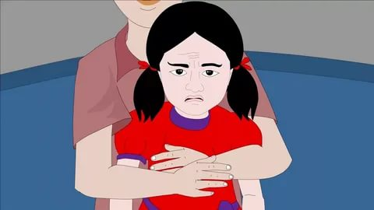
Hoşlanmadığın her dokunuş kötü dokunuştur.
Canını acıtmasa da !

Slide 17
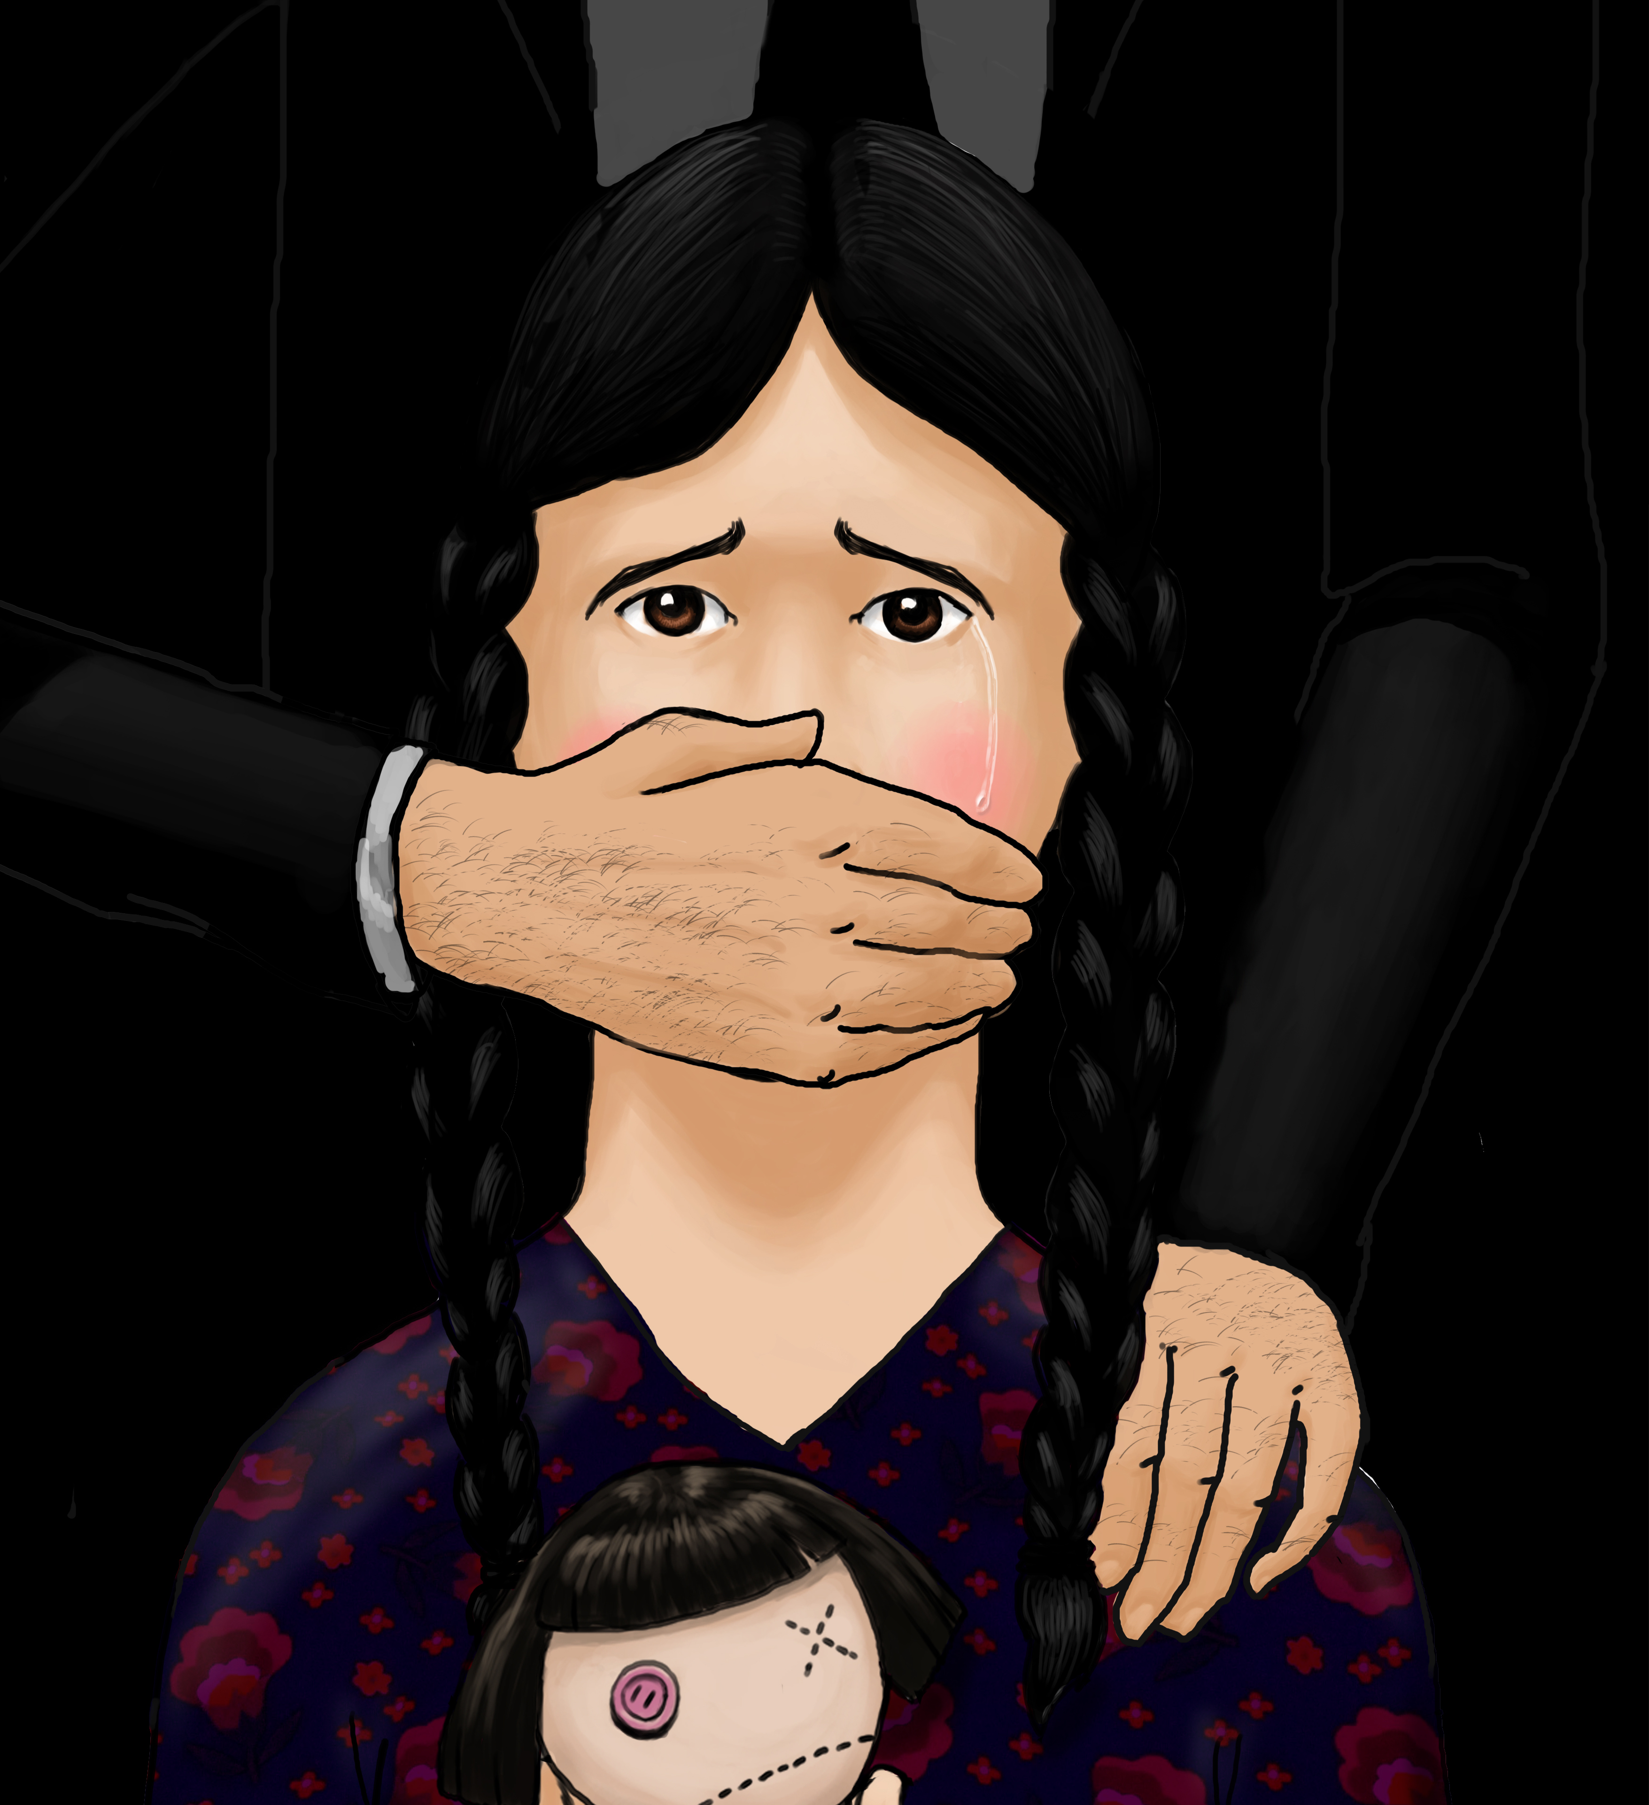
Dokunmak canını acıtıyorsa
Dokunma seni korkutuyor ve sinirlendiriyorsa
Birisi seni kendisine dokunmaya zorluyorsa
Kendini rahatsız veya güvensiz hissetmene neden olacak biçimde sana dokunuluyorsa
Dokunulmasını istemediğin halde sana dokunuluyorsa

Slide 18
“Eğer söylersen annenler sana kızar”
“Eğer sırrımızı saklarsan sana oyuncak alırım”
“Eğer söylersen başın derde girer”
“Eğer söylersen seni sevmem””
BAZEN KÖTÜ BİR SIRRI SAKLAMAN İÇİN SENİ KANDIRMAYA ÇALIŞABİLİRLER.

Slide 19
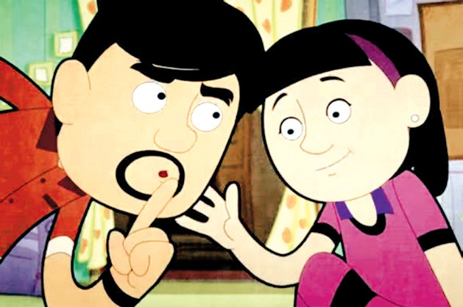
BU SIR KESİNLİKLE SAKLANMAMASI GEREKEN BİR SIRDIR. BAZI SIRLAR SAKLANMAZ.

Slide 20
Eğer biz izin vermiyorsak, bir başkası kim olursa olsun vücudumuza dokunamaz. Vücudumuzun herhangi bir yerini elleyemez, kıyafetlerimizi çıkaramaz, bizim istemediğimiz bir şey yapamaz.

Slide 21
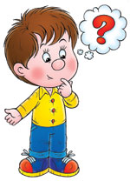
VÜCUDUMUZUN ÖZEL YERLERİ NELERDİR ?

Slide 22
...senin denize girerken mayo ile örttüğün bölgelerin özel bölgelerindir.

Slide 23
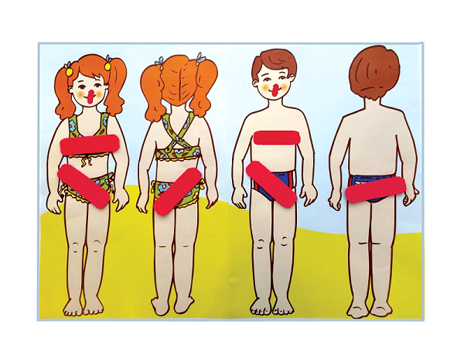
Vücudumuzda “özel bölge” dediğimiz yerler vardır. Buraları örtmek ve kimseye göstermemek gerekir. Örnek olarak; tuvaletimizi yaparken, banyo yaparken, kıyafetlerimizi değiştirirken “özel bölgelerimize” kimsenin bakmasına, dokunmasına veya başka şekilde davranmasına izin vermemek gerekir

Slide 24

ÇOK YAKINIMIZ BİLE OLSA, KİMSENİN ÖZEL BÖLGELERİMİZE BAKMASINA VE DOKUNMASINA İZİN VERMEMEMİZ GEREKİYOR.

Slide 25
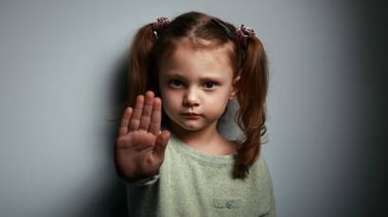
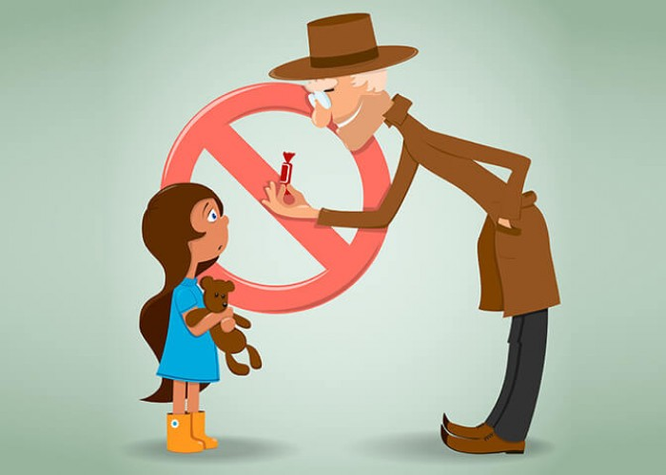
«HAYIR» DE!
GÜVENDİĞİN BİR BÜYÜĞE SÖYLE
BİRİSİ SENİ DİNLEYENE KADAR SÖYLEMEYE DEVAM ET
UZAKLAŞ

Slide 26
Bir yakınınız size geldiğinde, hep senin yanına oturuyor. Kimse bakmadığında bacağına dokunuyor.
Ne yaparsın?
Birisi özel yerlerine dokunuyor ve bunun sadece bir oyun olduğunu söylüyor. Ne yaparsın?

Slide 27

Büyük bir çocuk sana “Gel sana kedilerimi göstereceğim ama kimseye söylemek yok. Bu bizim sırrımız.” dedi. Ne yaparsın?

Slide 28
  Size zarar veren bir davranış olduğunda o kişiden
  kaçabilirsiniz, yüksek sesle bağırabilirsiniz veya ona vurabilirsiniz.

Slide 29

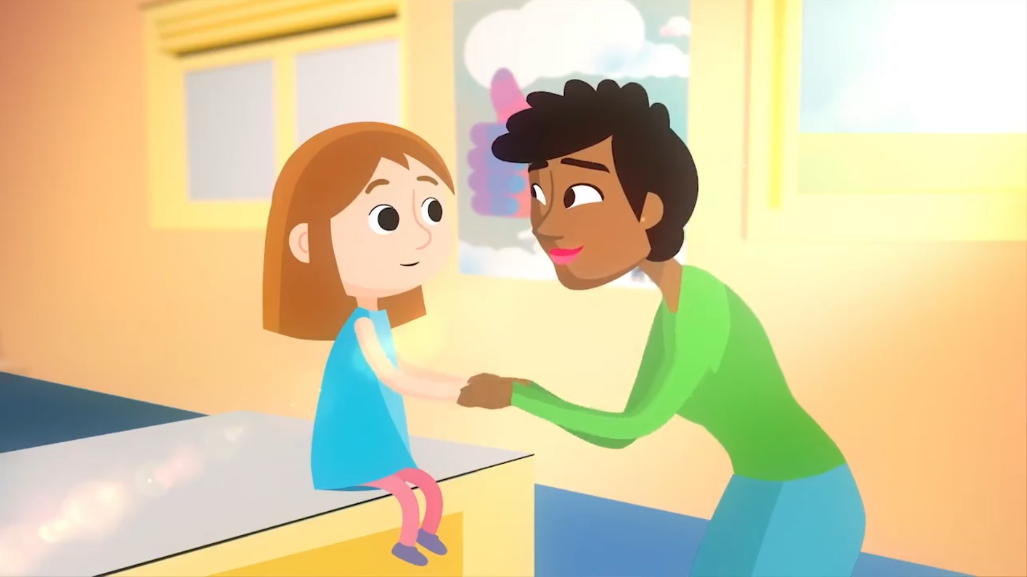
Size zarar verdiğini düşündüğünüz her olayı, sevdiğiniz ve güvendiğiniz kişilerle paylaşmalısınız!

Slide 30
İnşaatlarda, boş, terk edilmiş evlerde, bodrumlarda ve ailenizin bilgisi olmadan oynamamalıyız.
Ailenizden izinsiz arkadaş ve komşu evlerine gitmemeliyiz.
Çevrede kötü insanlar olabilir ve kandırmak için çeşitli hikayeler anlatabilirler. Ama buna inanmamamız gerekir. “Annen kaza geçirdi; ben doktorum, seni yanına götüreceğim” vb…

Slide 31
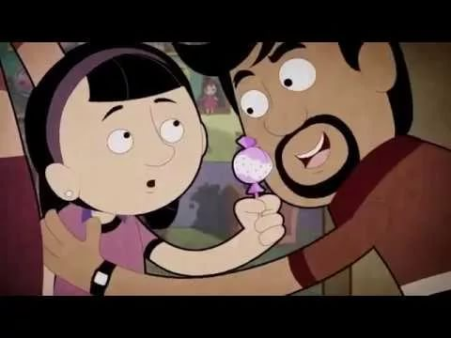
Ailemizin bilgisi dahilinde gittiğimizde de yediklerimize ve içtiklerimize dikkat etmeliyiz..
Ailemizin haberi olmadan kafelere, internet kafelere, oyun salonlarına gitmemeliyiz.
Tanımadığımız ve güvenmediğimiz kişilerden ağrı kesici, ilaç, şeker, çikolata almamalıyız.

Slide 32
Tuvalete girdiğimizde kapıyı kapatmalıyız.
Gece uyurken kendi odamızda ve kendi yatağımızda uyumalıyız.
Annemizin ve babamızın odasına girerken kapıya vurmalıyız.

